Slide 1
Модель кредитного риск-менеджмента
Итоговый проект курса
Machine Learning Junior
Хасанов Альмир

Slide 2
Назначение модели
Задача модели предсказывать вероятность возникновения просрочки по конкретному заёмщику/кредитной истории.
Может быть использована как один из инструментов обработки заявления, так и для оценки текущего портфеля.

Slide 3
Данные для обучения
3’000’000 кредитных историй (КИ)
106’442 КИ, 3,55% имеют флаг дефолта – просрочек по оплате.
в среднем 8,7 продукта в одной КИ
26’162’717 кредитных продуктов всего
Данные предварительно обработаны, признаки доступны в 3х вариациях:
флаг: 0/1
закодировано – категориальные переменные, но без расшифровки категорий (статусы платежа, типы кредита/валюты и т.д.)
бинаризовано –изначально количественные переменные, но в датасете уже закодированы отрезками данных. По сути категориальные

Slide 4
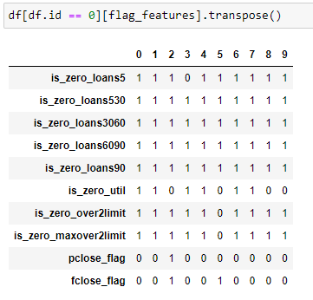
Кредитная история id == 0. Флаги
нет просрочек до 5 дней
нет просрочек от 5 до 30 дней
нет просрочек от 30 до 60 дней
нет просрочек от 60 до 90 дней
нет просрочек более чем на 90 дней
остаток невыплаченной суммы кредита равен 0
текущая просроченная задолженность равна 0
максимальная просроченная задолженность равна 0
плановое количество дней с даты открытия кредита до даты закрытия не определено
фактическое количество дней с даты открытия кредита до даты закрытия не определено

Slide 5
КИ id == 0. Бинаризированные признаки
pre_since_opened | Дней с даты открытия кредита до даты сбора данных
pre_since_confirmed | Дней с даты подтверждения информации по кредиту до даты сбора данных
pre_pterm | Плановое количество дней с даты открытия кредита до даты закрытия
pre_fterm | Фактическое количество дней с даты открытия кредита до даты закрытия
pre_till_pclose | Плановое количество дней с даты сбора данных до даты закрытия кредита
pre_till_fclose | Фактическое количество дней с даты сбора данных до даты закрытия кредита
pre_loans_credit_limit | Кредитный лимит
pre_loans_next_pay_summ | Сумма следующего платежа по кредиту
pre_loans_outstanding | Оставшаяся невыплаченная сумма кредита
pre_loans_total_overdue | Текущая просроченная задолженность
pre_loans_max_overdue_sum | Максимальная просроченная задолженность
pre_loans_credit_cost_rate | Полная стоимость кредита
pre_loans5 | Число просрочек до 5 дней
pre_loans530 | Число просрочек от 5 до 30 дней
pre_loans3060 | Число просрочек от 30 до 60 дней
pre_loans6090 | Число просрочек от 60 до 90 дней
pre_loans90 | Число просрочек более, чем на 90 дней
pre_util | Отношение оставшейся невыплаченной суммы кредита к кредитному лимиту
pre_over2limit | Отношение текущей просроченной задолженности к кредитному лимиту
pre_maxover2limit | Отношенение максимальной просроченной задолженности к кредитному лимиту
Много интересных признаков, но так как они уже обработаны, то сложно применить feature engineering

Slide 6
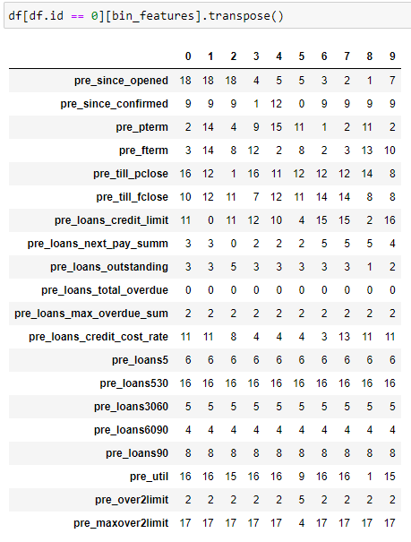

Slide 7
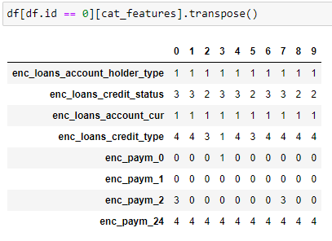
КИ id == 0. Категориальные признаки
Тип отношения к кредиту
Статус кредита
Валюта кредита
Тип кредита
Статусы ежемесячных платежей за последние 0 - 24 месяцев

Slide 8
Признаки по кредитным историям
В целом по кредитной истории (по конкретному человеку) можно собрать «структуру» признаков по его портфелю. Учитывая, что количественные показатели у нас бинаризированы, для нас это по сути своей категориальные показатели. Признаки – флаги – тоже как частный, бинарный случай категориальных признаков.
Ну и + 1 показатель – количественный признак – количество продуктов.
Формирование признаков: с помощью OneHotEncoder преобразуем весь датасет и потом группируем по id.
Теперь каждая запись показывает по конкретному id структуру признаков.

Slide 9
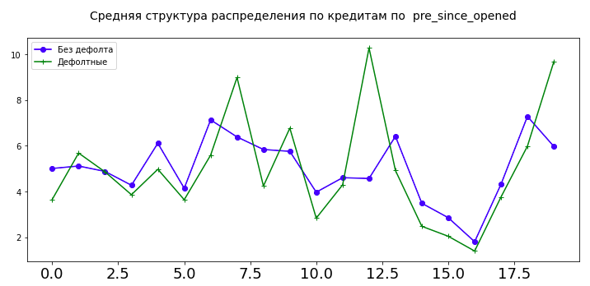
Анализ различий средней структуры историй с таргет = 0 и = 1
pre_since_opened - дней с даты открытия кредита до даты сбора данных

Slide 10
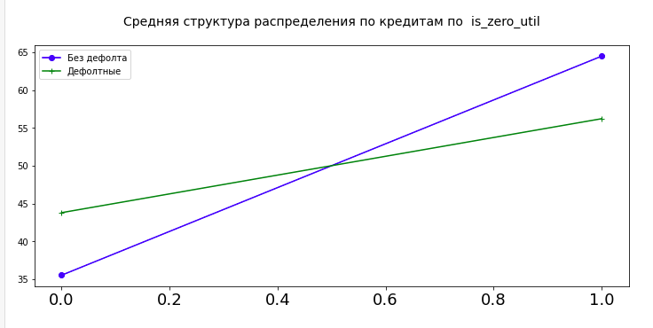
Флаг – is_zero_util - остаток невыплаченной суммы кредита равен 0

Slide 11
3 Датасета
Проведя анализ, видно различие средних структур КИ, а также видны признаки, наиболее разные и, наоборот, независимые от типа таргет. Группа признаков enc_paym_{0..N} – Статусы ежемесячных платежей за последние 24 месяца, показывает очень высокую корреляцию между соседними месяцами. Можно будет «проредить» показатели.
Первичный датасет соберу, просто сгруппировав все признаки, объединив только категории, собирающие меньше 1% и убрав один признак с единственный значением.
После этого полученные датасет – 3 миллиона записей и проработаем 3 варианта:
нормализованный датасет – просто нормализуем MinMaxScaler
структурированный - сначала поделим все показатели на количество кредитных продуктов, потом нормализуем
К нормализованному датасету добавим «флаговые» показатели, суммированные по историям и делённые на количество продуктов. По сути это будут новые признаки, показывающие доли.

Slide 12
Выбор модели.
 | Best grid search hyperparameters are: | Roc_auc_score
 |  | Best grid search | Train (80%) | Test (20%)
Нормализованный датасет
LogisticRegression 'C' : np.logspace(-3, 4, 10) | 'C‘ 1.29155 | 0.7519 | 0.6998 | 0.6877
RandomForestClassifier ‘n_estimators’: [50,100,150,200] ‘depth’: range(5, 21, 5) | ‘n’: 200 ‘depth’: 10 | 0.94529 | 0.67578 | 0.66945
PyTorch (263, 100, 1) ‘num_epochs’: range(0, 75) | ‘num_epochs’: 64 | 0.79638 | 0.79328 | 0.76414
“Структурированный” датасет
LogisticRegression 'C' : np.logspace(-3, 4, 10) | 'C': 0.035938 | 0.7633 | 0.7009 | 0.6907
RandomForestClassifier ‘n_estimators’: [50,100,150,200] ‘depth’: range(3, 16, 3) | ‘n’: 300 ‘depth’: 9 | 0.87744 | 0.72970 | 0.67431
PyTorch (263, 100, 1) ‘num_epochs’: range(0, 75) | ‘num_epochs’: 52 | 0.81419 | 0.80201 | 0.76184
“Структурированны” только флаги-признаки
PyTorch (263, 100, 1) ‘num_epochs’: range(0, 75) | ‘num_epochs’: 66 | 0.79801 | 0.79252 | 0.76580

Slide 13
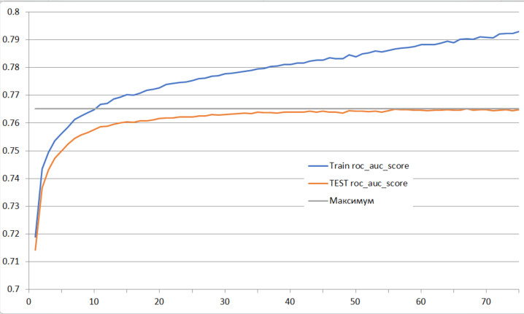
Rос_Auc_score лучшей модели по эпохам

Slide 14
Улучшение модели PyTorch
 | Best grid search hyperparameters are: | Roc_auc_score
 |  | Best Train | Train (80%) | Test (20%)
«Базовая» модель
PyTorch (263, 100, 1) | num_epochs: 66 | 0.79299 | 0.79047 | 0.76510
Увеличение количества слоёв. 263, [50, 125, 200], [10, 30, 50], 1
PyTorch (263, 200, 30, 1) | num_epochs: 24 | 0.85710 | 0.79362 | 0.76595
Параметр pos_weight [30.35 - % негативного класса, 303.55 - % * 10, None]
PyTorch (263, 200, 30, 1) | num_epochs: 17 pos_weight = 30.35 | 0.88736 (num_epochs 50) | 0.79625 | 0.76692

Slide 15
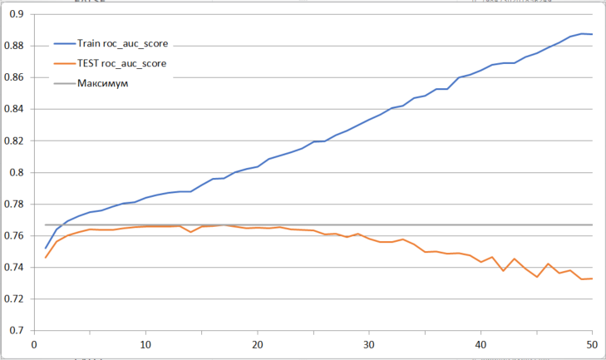
Rос_Auc_score лучшей модели по эпохам

Slide 16
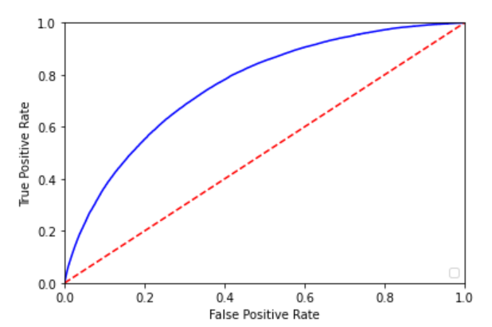
ROC кривая по предсказаниям на финальной модели

